Slide 1


LEGO® MINDSTORMS® СОРЕВНОВАНИЯ
FIRST LEGO LEAGUE и WORLD ROBOT OLYMPIAD
Создан Sanjay и Arvind Seshan , EV3Lessons.com
С помощью Dominic Bruneau (Канада), Nilesh Shah (Индия), Atul Raut (Индия), и Alex Crooks (США)
Пожалуйста отправляйте любые исправления по адресу team@ev3lessons.com

Slide 2


Стоимость* | US$225 нац. регистрация, US$75 реквизиты, US$150-$200 локальные | US$150 нац. регистрация, US$80 реквизиты, US$150 локальные
Сайт | www.firstlegoleague.org | http://www.wroboto.org
Участники | 29,000 команд по всему миру | 22,000+ команд по всему миру
Возраст* | 9-14 (Северная Америка) 9-16 (Где-либо еще) | До 12 (Elementary) 13-15 (Junior High) 16-19 (Senior High) 10-19 (Football)
Требования | Ученики должны завершить все 3 компонента: Робот, Проект, Ключевые ценности | Ученики выбирают м/у основной, творческой, и футболом
Кол-во участников* | 2-10 | 2-3
Роботы | LEGO MINDSTORMS и LEGO детали, автономно | NXT, EV3, LEGO детали и HiTechnic Цвет, ИКсикер, компас, автономно
Даты сезонов* | Сентябрь-Январь | Январь-Сентябрь, можно участвовать посредством видео
Примечание. Существуют региональные различия в расходах, требованиях (возраст / количество членов команды) в FIRST LEGO League. Все цифры стоимости являются приблизительными. Обратитесь к местному организатору за более точными и актуальными номерами и датами. Есть некоторые возможности международного уровня, доступные для меньшего числа квалификационных команд.

Slide 3
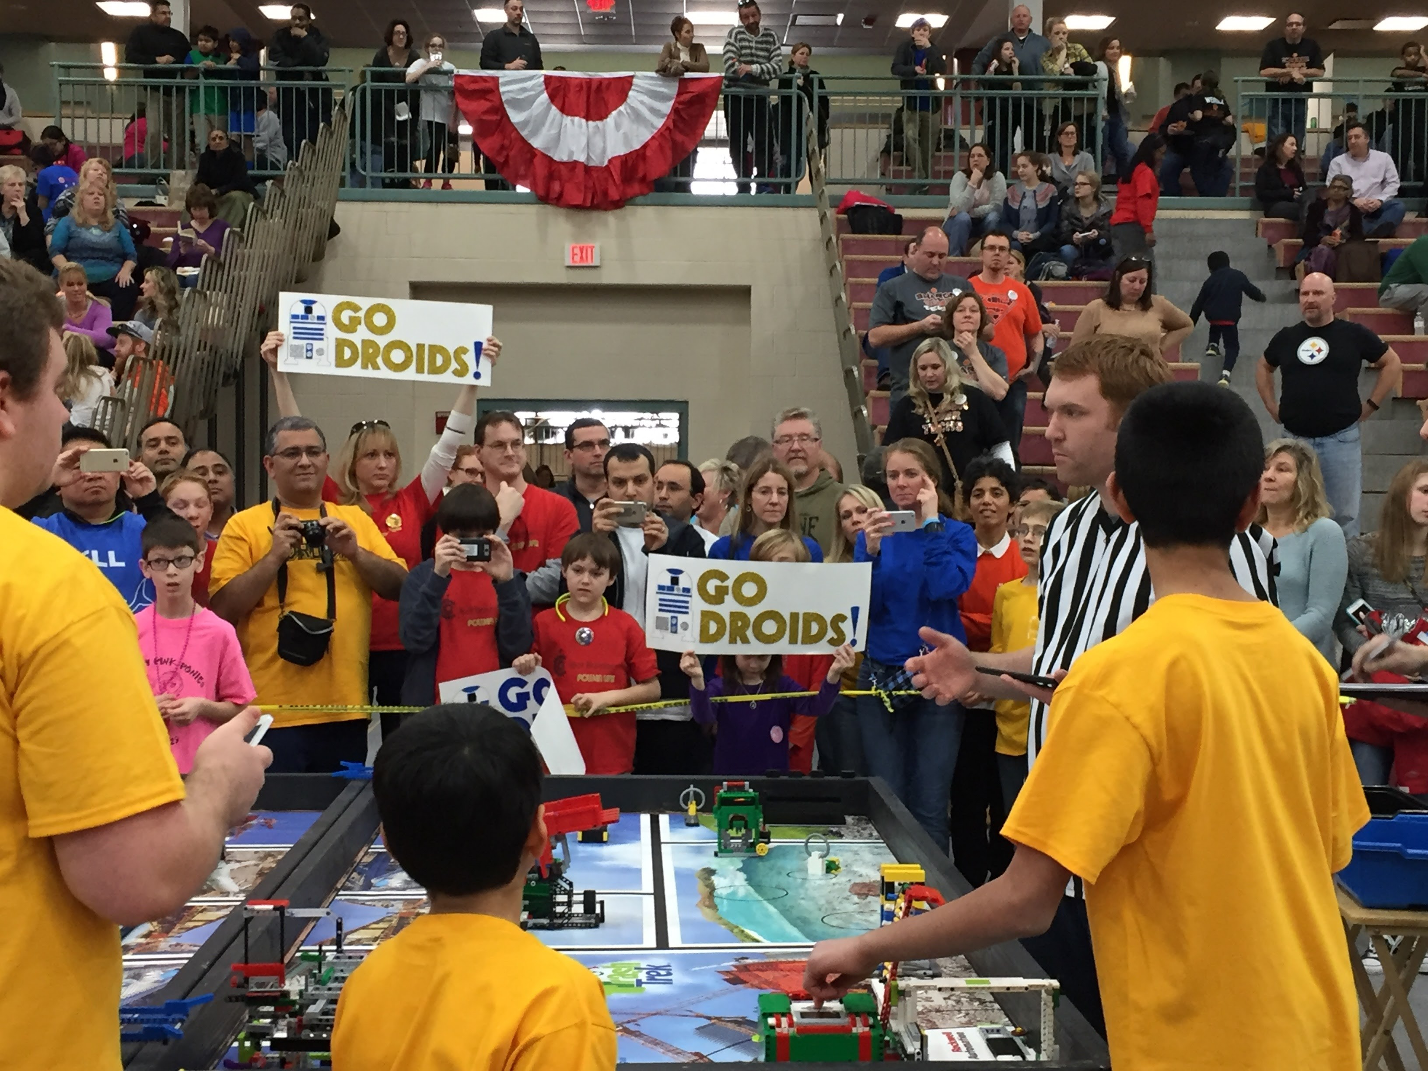
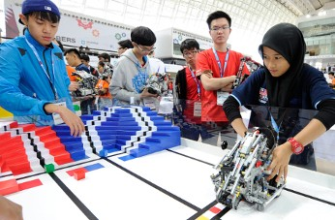
 | Robot Game | Основная категория
Сборка робота | Зачастую робот состоит из шасси и множества приспособ, которые можно установить/снять во время игры Робот заранее собран Существуют ограничения по размеру робота Робот может быть изменен командой в любое время. | Робот - это единое подвижное устройство, обычно с моторизованными механизмами для выполнения миссий. Робот заранее спроектирован, но должен быть собран за 150мин (в период самого соревнования) Существуют ограничения по размеру робота Изменения кода и робота разрешены, только в специальное отведенное время
Задание | 15-20 различных заданий, требующих различных действий от робота Заданий меняются каждый год Все реквизиты и объекты обычно расположены неподвижно. В некоторые годы была совместное задание, которое охватывает два игровых стола | Задания отличаются в каждой возрастной группе Миссии обычно вращаются вокруг распознавания и перемещения множества похожих на кубы объектов. Направление / конфигурация / ориентация / комбинация модели миссий меняются в каждом раунде.
Фото предоставлено: Droids Robotics и www.wroboto.org

Slide 4
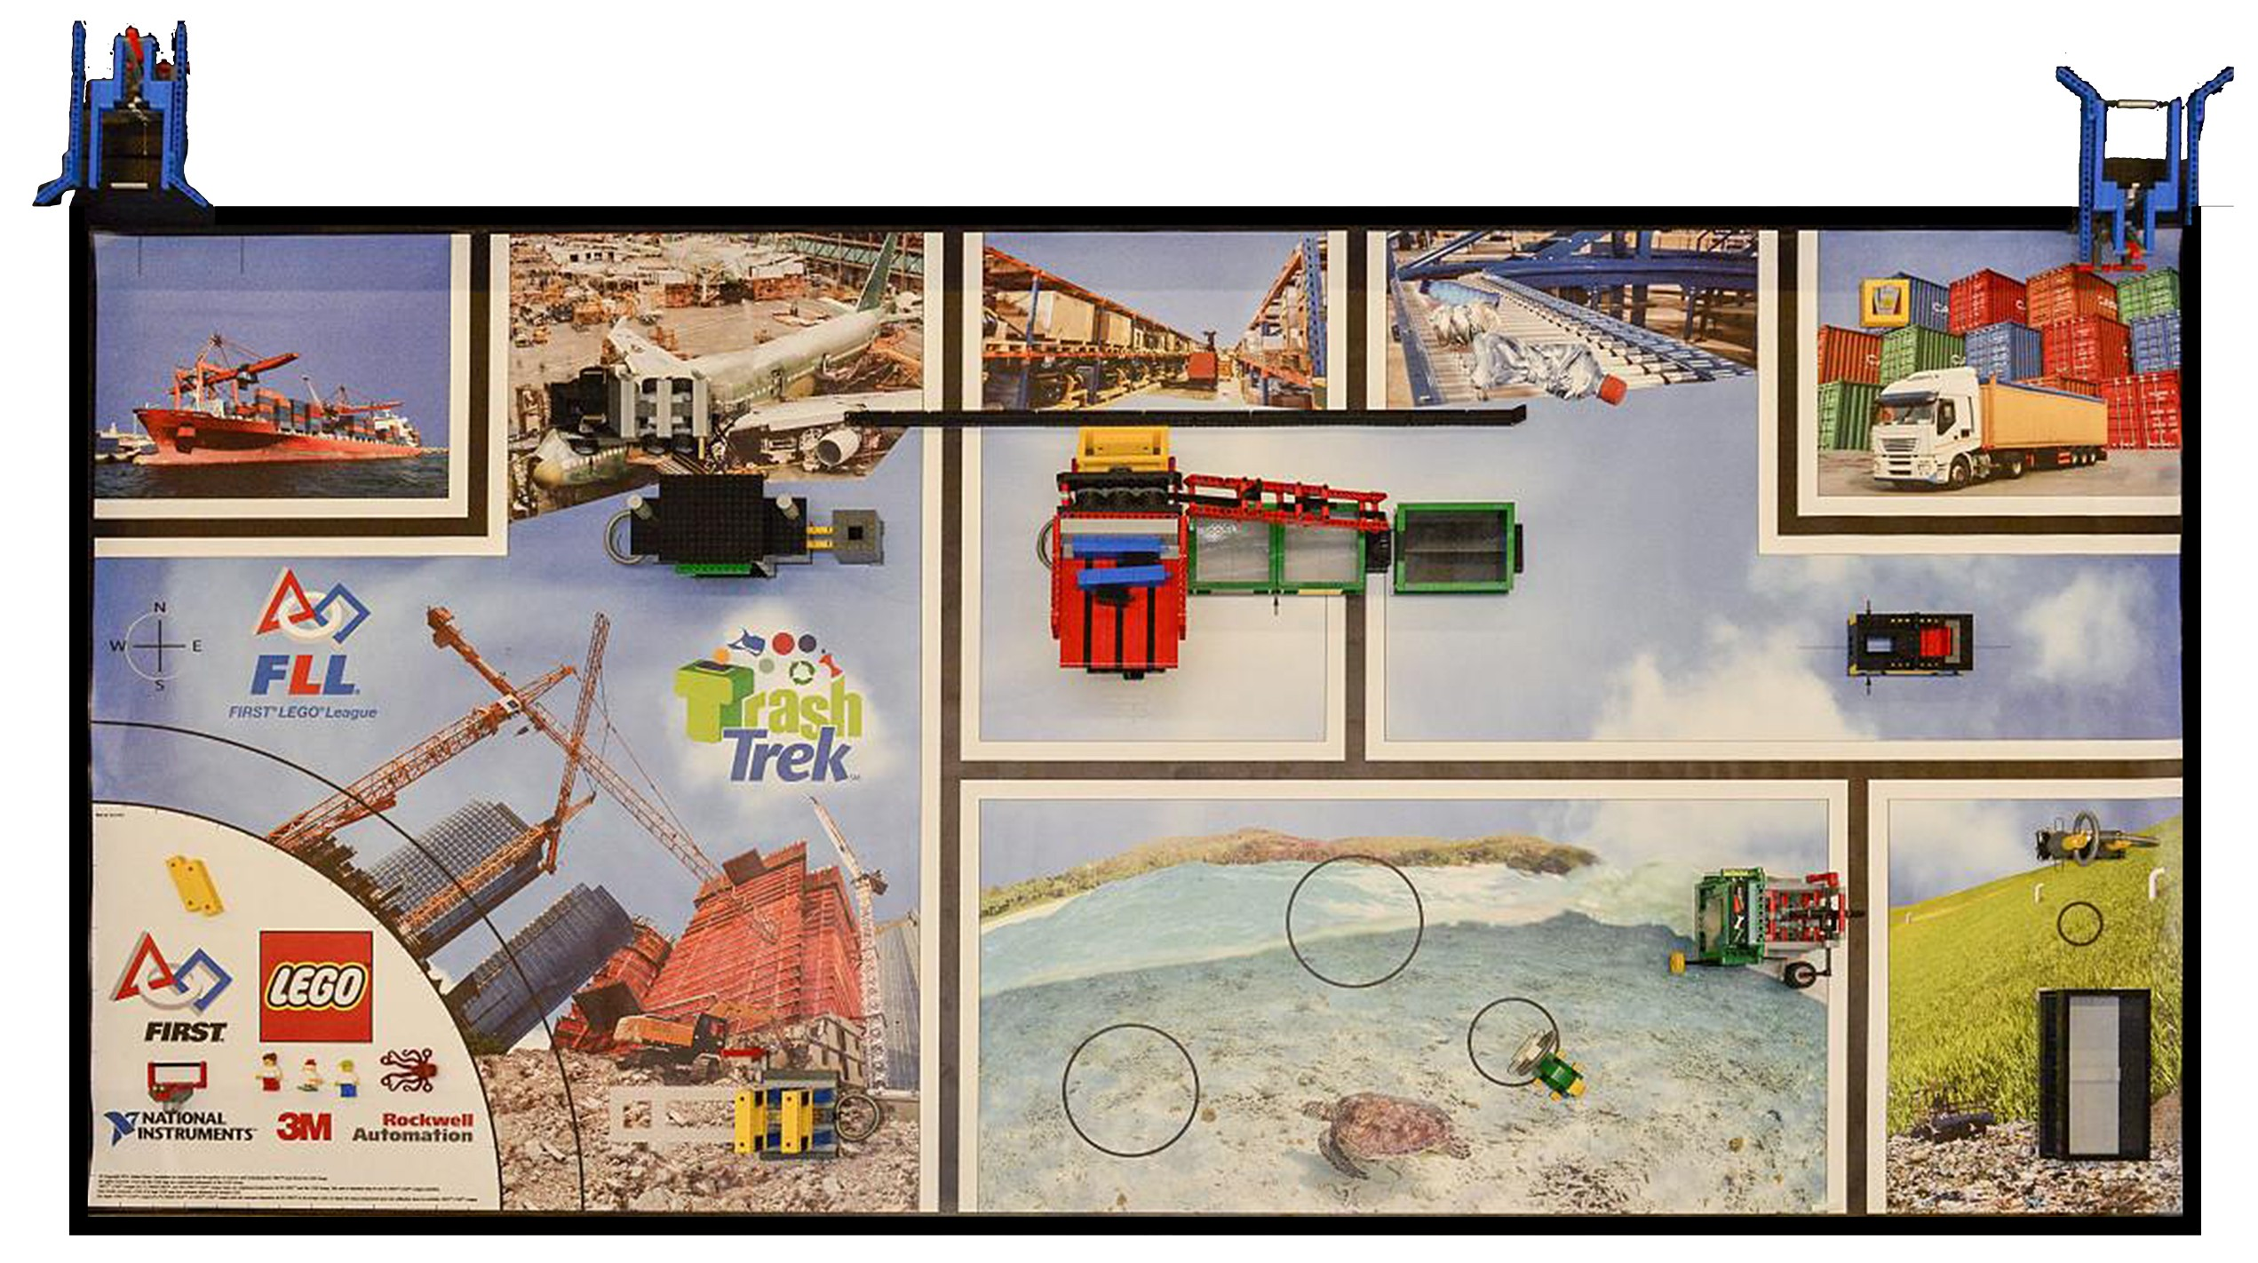
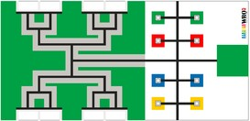
 | Robot Game | Основная категория
Использование датчиков | Любой лего датчик, указанный в правилах Простейшие миссии могут быть решены без датчиков Тем не менее использование датчиков улучшает результаты команды. | Любой лего датчик, указанный в правилах и датчик цвета HiTechnic Датчики играют ключевую роль на любых уровнях
Программирование | Заранее запрограммированный. Изменения разрешаются. Начинающие могут участвовать и завершать задания с базовым уровнем навыка. Однако продвинутое программирование полезно для успеха команды. | Заранее запрограммированный. Но обязан подвергнуться изменениям под сюрприз Понадобятся сложные программы, для успешного завершения заданий
Запуск робота | Автономная работа, 2.5 минуты Команды могут захватывать и перезапускать робота (со штрафом) В зоне страта команды могут трогать робота и изменять приспособы (без штрафа) | Автономная работа, 2 минуты Запуск робота завершится как только участник команды дотрагивается до робота
Сюрприз | Нет сюрприза Changes may not be required in the pre- constructed and pre-programmed robots | Правило сюрприза объявляется в день запуска. Это может потребовать изменения конструкции и/или программирования

Slide 5
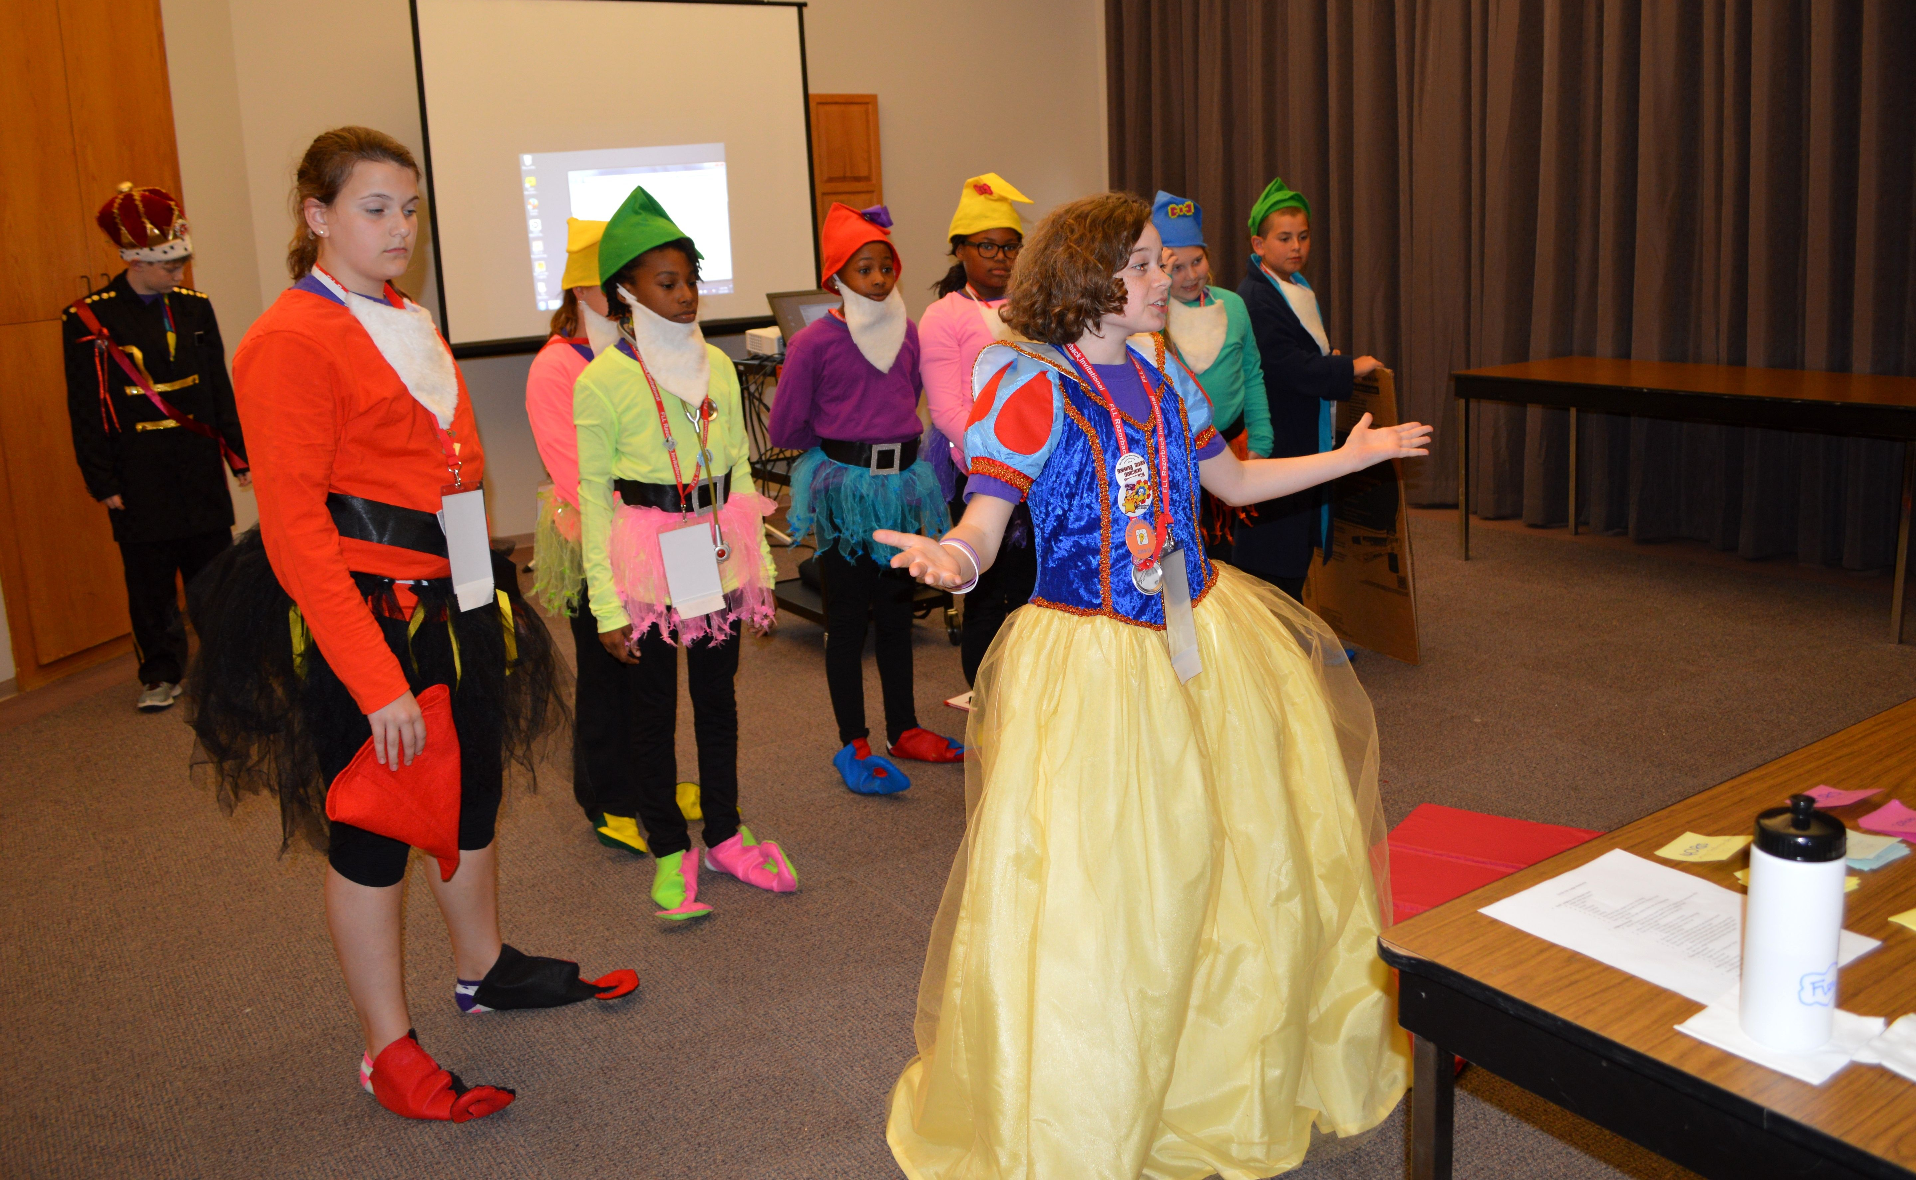
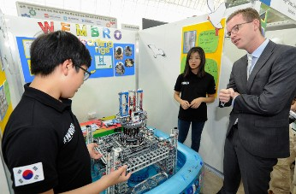
 | Project | Творческая категория
Обзор | Проект является обязательным компонентом задачи Тема проекта - тематическая | Открытая категория не является обязательной, и команды выбирают для участия в программе Тема проекта - тематическая
Критерии судейства | Акцент на реальной проблеме, инновационном решении и совместном решении | Проект включает в себя стенд, презентацию, видео и прототип Акцент на инновационном прототипе
Прототип | Технические решения не требуются Решения варьируются от образовательных решений до макетов Прототипы любого типа не требуются | Требуется предварительно собранный и предварительно запрограммированный прототип, изготовленный с помощью LEGO MINDSTORMS Может смешиваться с элементами, отличными от LEGO Датчики могут быть включены
Презентация | Творчество презентации является неотъемлемой частью (часто включает в себя реквизит и костюмы) | Презентации более технические (иногда в национальных костюмах)
Photo Credit: Razorback Open and www.wroboto.org

Slide 6
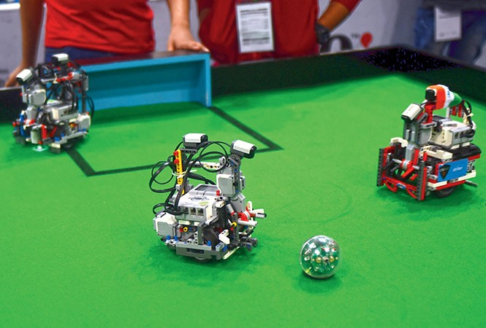
Автономный робот на базе LEGO MINDSTORMS
Все детали должны быть LEGO, исключая датчик HiTechnic ИКсикер, датчик цвета HiTechnic, компас HiTechnic. И УЗ-датчик.
Лента разрешена для закрепления проводов. Не-лего детали могут быть использованы для создания ручки
Предварительно спроектированные роботы должны быть собраны с нуля на соревновании
В футболе участвуют роботы 2х2, играющие в футбол с ИК-мячом.
Игры - это две половины по 5 минут и 5 минут между половинами для ремонта и перепрограммирования.
Существуют ограничения по размеру (высота 22 см, диаметр круга 22 см) и ограничения по весу (<1 кг) для вашего робота
Вне установленного времени сборки, программирования, обслуживания и тестирования робот не может быть модифицирован или заменен.
Футбол
Правила 2017 года: http://wro2017.org
Фото предоставлено: www.highlandmirror.com

